Slide 1
МИНИСТЕРСТВО НАУКИ И ВЫСШЕГО ОБРАЗОВАНИЯ РОССИЙСКОЙ ФЕДЕРАЦИИ МОСКОВСКИЙ ГОСУДАРСТВЕННЫЙ ТЕХНИЧЕСКИЙ УНИВЕРСИТЕТ им. Н.Э.Баумана КАФЕДРА ПРОЕКТИРОВАНИЕ И ТЕХНОЛОГИЯ ПРОИЗВОДСТВА ЭЛЕКТРОННОЙ АППАРАТУРЫ Отчет о выполнении практического задания №4 «Пирамидальная сортировка. Сортировка пузырьком» Выполнили: студенты группы ИУ4-32Б Волков Г. А.
Бейдин И. К.
Денисов И. Д.
Дычаковская А. А.
Стерликов М. С.
Шмыков С. А.
Проверил: Терехов В. В. Москва, 2021 г.

Slide 2
«Исследование на ЭВМ влияния выбора различных материалов на
результаты проектирования на междисциплинарном уровне»
Цель работы: изучить пирамидальную сортировку и сортировку пузырьком.
Задание:
Описать алгоритмы сортировок;
Оценить плюсы и минусы данных сортировок;
Привести теоретическую временную и пространственную сложность;
Привести блок-схему сортировок;
Сравнить теоретическую и практическую временную сложность.

Slide 3
«Исследование на ЭВМ влияния выбора различных материалов на
результаты проектирования на междисциплинарном уровне»
Сортировка пузырьком (Bubble sort)
Описание: Массив перебирается слева направо. При этом происходит сравнение i элемента массива с двумя соседними элементами вплоть до конца неотсортированной части массива. Если один из элементов пары находится в неверном порядке, то элементы меняют местами. В результате на последнем месте массива будет находиться самое большое число, на предпоследнем – меньшее и так далее до первого элемента, который будет принимать минимальное значение.
Данный вид сортировки лежит в основе пирамидальной сортировки и является одним из простейших типов сортировки.
Временная сложность алгоритма:
O(n²) – квадратичная зависимость.
Пространственная сложность алгоритма:
О(1).

Slide 4
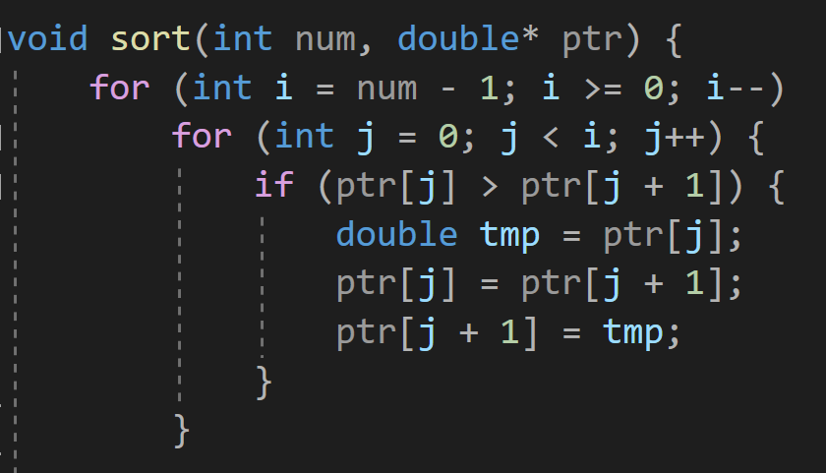
«Исследование на ЭВМ влияния выбора различных материалов на
результаты проектирования на междисциплинарном уровне»
Сортировка пузырьком (Bubble sort)
Код алгоритма сортировки пузырьком:

Slide 5
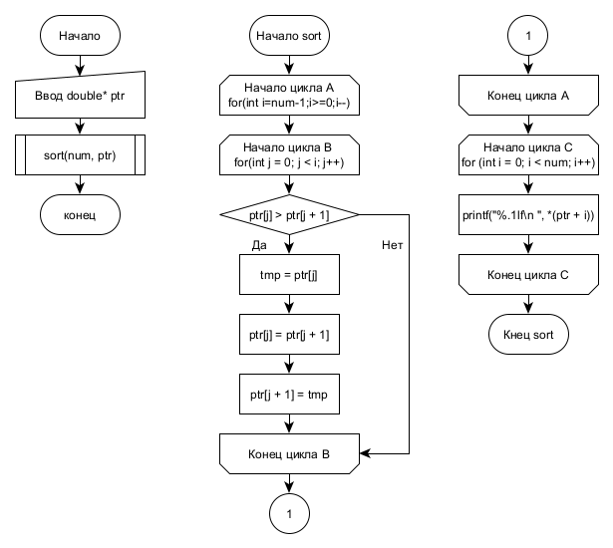
«Исследование на ЭВМ влияния выбора различных материалов на
результаты проектирования на междисциплинарном уровне»
Сортировка пузырьком (Bubble sort)
Блок-схема алгоритма сортировки пузырьком:

Slide 6
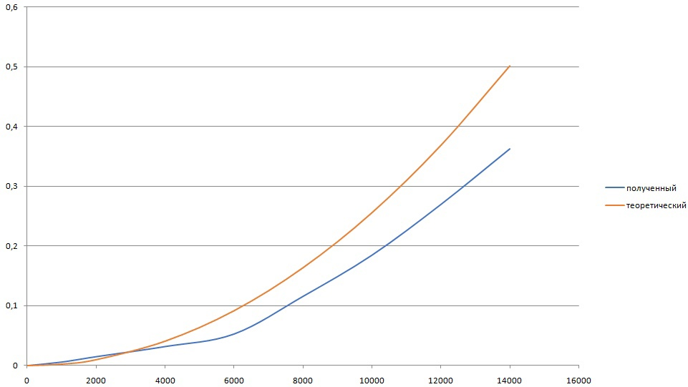
«Исследование на ЭВМ влияния выбора различных материалов на
результаты проектирования на междисциплинарном уровне»
Сортировка пузырьком (Bubble sort)
Сравнение теоретической и практической временной сложности:

Slide 7
«Исследование на ЭВМ влияния выбора различных материалов на
результаты проектирования на междисциплинарном уровне»
Пирамидальная сортировка (Heapsort)
Описание: Сначала строим сортирующего дерева из массива, при этом a[i] ≥ a[2i+1] и a[i] ≥ a[2i+2] (значение в любой вершине не меньше значения ее потомков). Затем меняем местами первый и последний элементы массива. В конце остается максимальный элемент. Строим сортирующее дерево без учета последнего элемента. Меняем первый и предпоследний элемента массива и так далее.
Представляет собой усовершенствованную сортировку пузырьком.
Временная сложность алгоритма:
При любом количестве n переменных: О(nlog(n)) – линейно-логарифмическая зависимость.
Пространственная сложность алгоритма:
Независимо от объема данных: О(1).

Slide 8
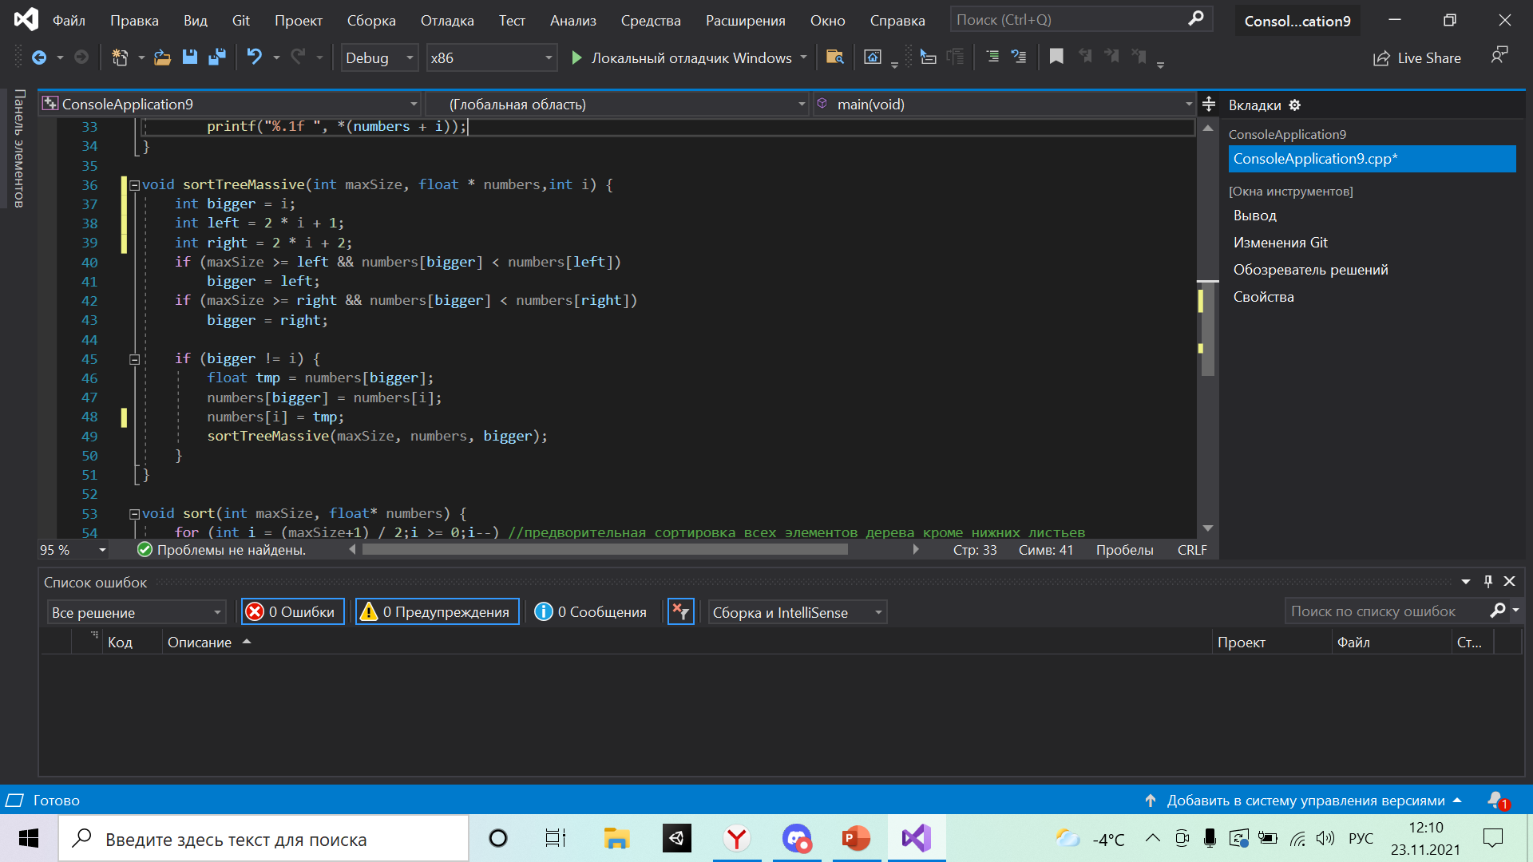
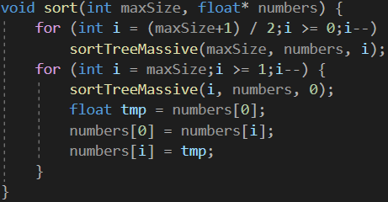
«Исследование на ЭВМ влияния выбора различных материалов на
результаты проектирования на междисциплинарном уровне»
Пирамидальная сортировка (Heapsort)
Код алгоритма пирамидальной сортировки:

Slide 9
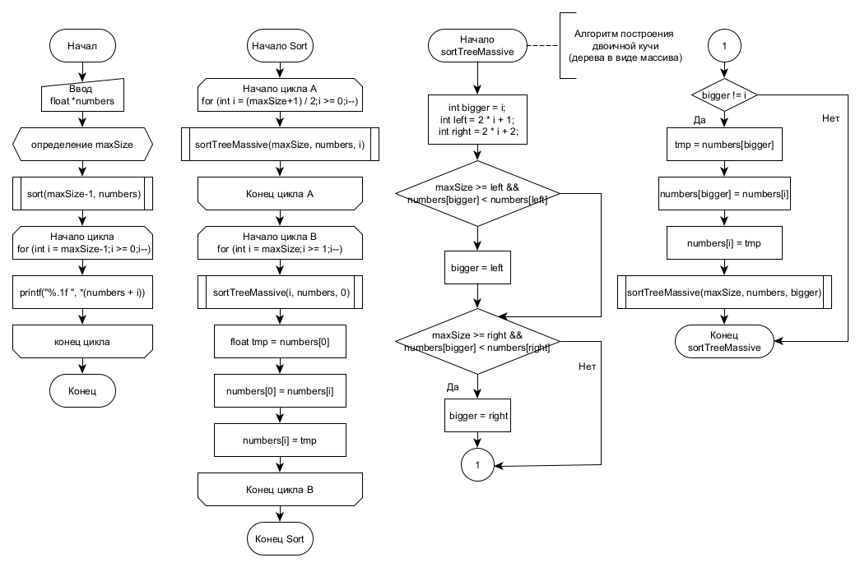
«Исследование на ЭВМ влияния выбора различных материалов на
результаты проектирования на междисциплинарном уровне»
Пирамидальная сортировка (Heapsort)
Блок-схема алгоритма:

Slide 10
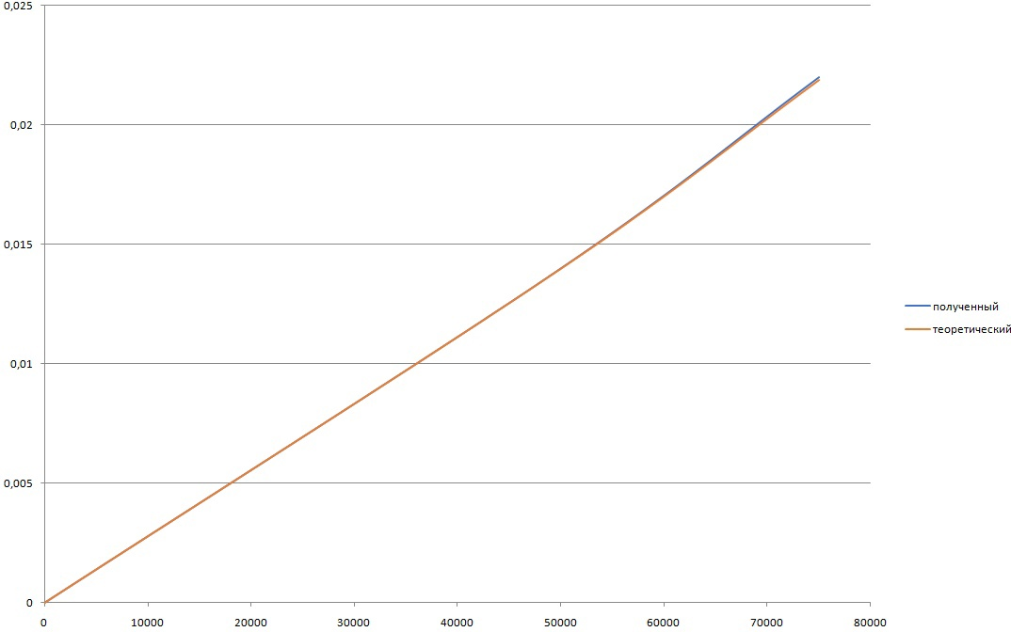
«Исследование на ЭВМ влияния выбора различных материалов на
результаты проектирования на междисциплинарном уровне»
Пирамидальная сортировка (Heapsort)
Сравнение теоретической и практической временной сложности:

Slide 11
«Исследование на ЭВМ влияния выбора различных материалов на
результаты проектирования на междисциплинарном уровне»
Выводы:
Сортировка пузырьком представляет собой один из простейших типов сортировок. Не требует дополнительной памяти, однако временная сложность сортировки при больших объемах данных - O(n²) , что делает данный алгоритм неэффективным при большом массиве данных, это показали графики экспериментальных тестов.
Пирамидальная сортировка не требует дополнительной памяти и имеет временную сложность O(nlog(n)), что делает ее более эффективной, нежели сортировку пузырьком. Алгоритм представляет из себя модифицированную сортировку пузырьком

